Slide 1

Schulung: SAP UI5 und Fiori

Slide 2
Agenda – Tag 02
SAP UI5 – App Verzeichnisstruktur
UI-Elemente verwenden
Formatter
Navigation / Routing
Fragmente und Dialoge
Arbeiten mit der SAPUI5 Doku
Debugging von SAPUI5 Applikationen

Slide 3
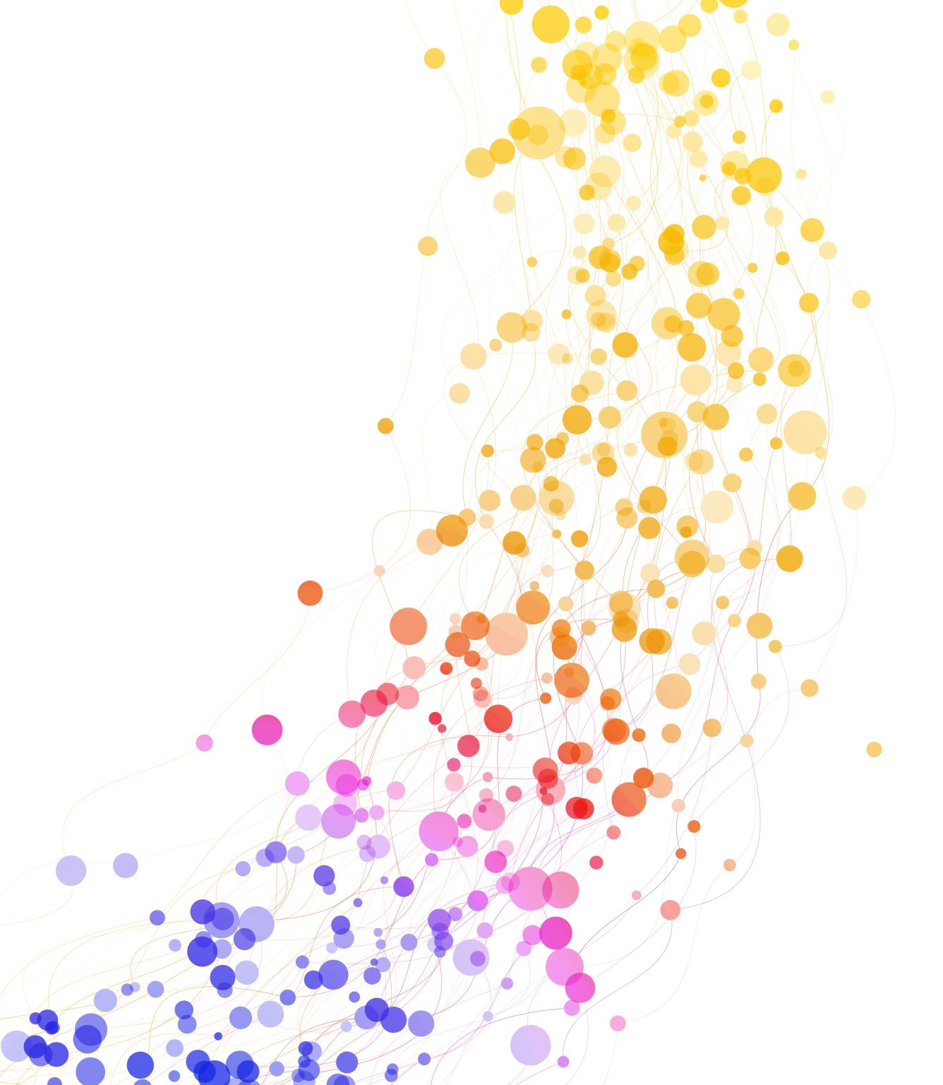
SAPUI5 App - Verzeichnisstruktur
Erläuterung des Konzeptes

Slide 4
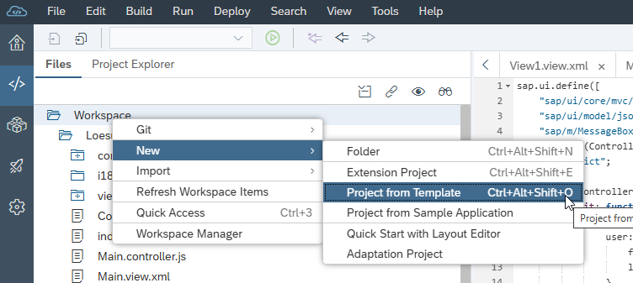
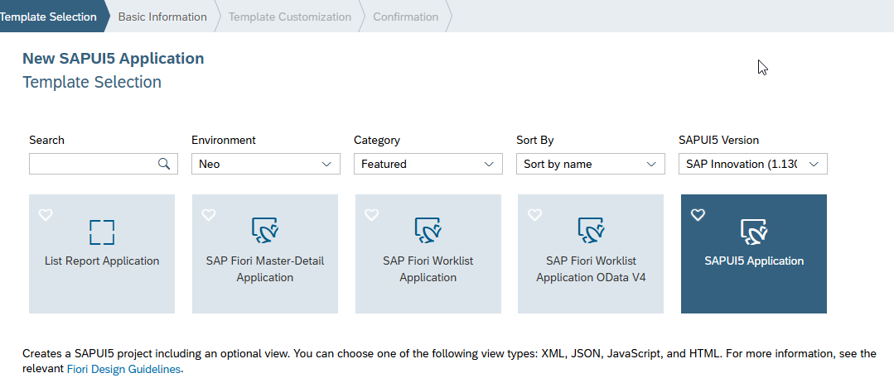
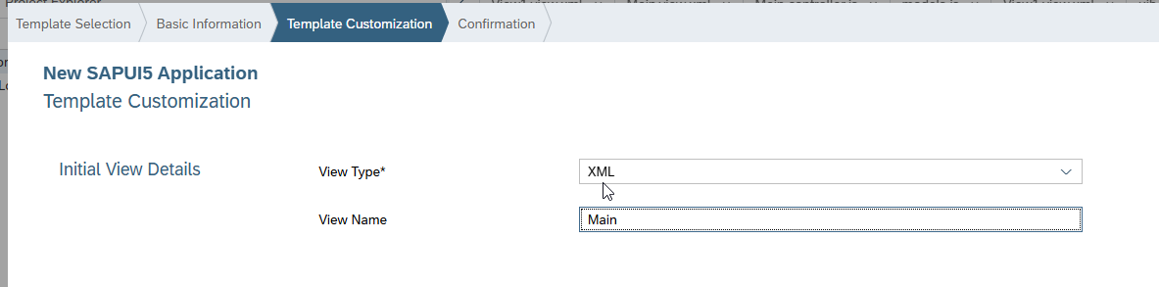
Generierung der UI5 Dateien über Template in WebIDE
Notes:
Quiz zu SAPUI5 Controls
Frage: Was ist ein SAPUI5 Control?
A) Eine Datenbank
B) Eine wiederverwendbare UI-Komponente
C) Ein Server
D) Ein Netzwerkprotokoll
Korrekte Antwort: B) Eine wiederverwendbare UI-Komponente
Frage: Wie viele eigene Controls enthält die SAPUI5 Library ungefähr?
A) 50
B) 100
C) 300
D) 500
Korrekte Antwort: D) 500
Frage: Welches der folgenden Controls wird verwendet, um eine Schaltfläche zu erstellen?
A) sap.m.Input
B) sap.m.Table
C) sap.m.Button
D) sap.m.List
Korrekte Antwort: C) sap.m.Button
Frage: Was ist eine Aggregation in SAPUI5?
A) Eine Methode zur Datenbankabfrage
B) Eine Verbindung zwischen zwei Controls
C) Ein Container für andere Controls
D) Ein Netzwerkprotokoll
Korrekte Antwort: C) Ein Container für andere Controls
Frage: Wie kann ein Control in einer XML View definiert werden?
A) Durch die Verwendung von JavaScript
B) Durch die Verwendung von HTML
C) Durch die Verwendung von XML-Tags
D) Durch die Verwendung von CSS
Korrekte Antwort: C) Durch die Verwendung von XML-Tags
Frage: Was ist eine Assoziation in SAPUI5?
A) Eine Methode zur Datenbankabfrage
B) Eine Verbindung zwischen zwei Controls, die keine hierarchische Struktur darstellt
C) Ein Container für andere Controls
D) Ein Netzwerkprotokoll
Korrekte Antwort: B) Eine Verbindung zwischen zwei Controls, die keine hierarchische Struktur darstellt

Slide 5
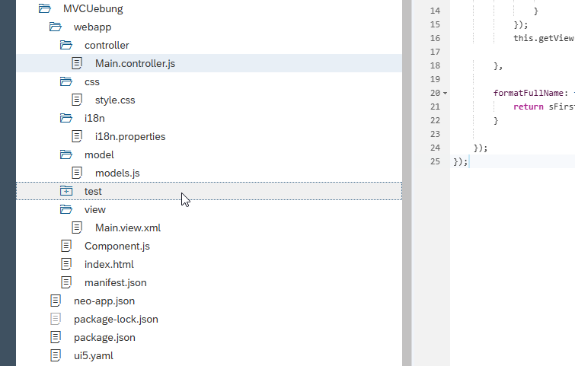
SAP UI5 App –Verzeichnisstruktur

Slide 6
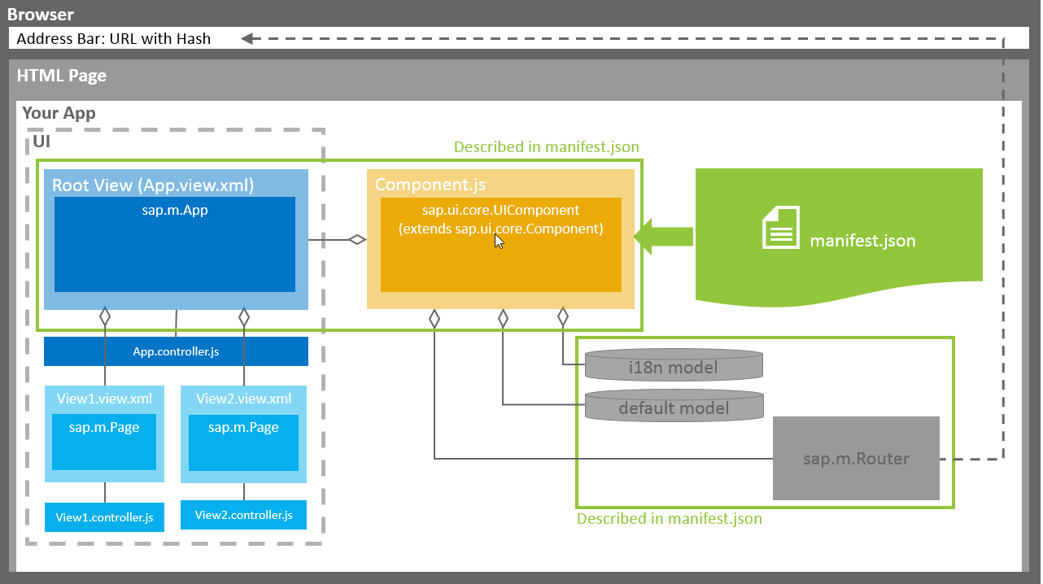
SAP UI5 App –Grundlegende Dateien

Slide 7
Hands On
SAPUI5 -

Slide 8
SAPUI5 UI Elemente und deren Verwendung
Erläuterung des Konzeptes

Slide 9
UI Elemente (Controls)
Der Typ des Elements gibt zunächst an, um welche Art von Control es sich handelt und setzt sich aus der Bibliothek und dem Namen für diesen Elementtyp zusammen (z.B. sap.m.Label).
Die ID eines Elements kann genutzt werden, um ein Element eindeutig zu identifizieren und ist z.B. für den Zugriff aus dem Controller heraus nützlich. Z.B. aus dem Controller heraus:
var oButton = this.getView().byId(„button“);
Die Eigenschaften (Properties) definieren das Anzeigeverhalten und die Anzeige des Elements selbst.
Notes:
Quiz zu SAPUI5 Controls
Frage: Was ist ein SAPUI5 Control?
A) Eine Datenbank
B) Eine wiederverwendbare UI-Komponente
C) Ein Server
D) Ein Netzwerkprotokoll
Korrekte Antwort: B) Eine wiederverwendbare UI-Komponente
Frage: Wie viele eigene Controls enthält die SAPUI5 Library ungefähr?
A) 50
B) 100
C) 300
D) >500
Korrekte Antwort: D) 500
Frage: Welches der folgenden Controls wird verwendet, um eine Schaltfläche zu erstellen?
A) sap.m.Input
B) sap.m.Table
C) sap.m.Button
D) sap.m.List
Korrekte Antwort: C) sap.m.Button
Frage: Was ist eine Aggregation in SAPUI5?
A) Eine Methode zur Datenbankabfrage
B) Eine Verbindung zwischen zwei Controls
C) Ein Container für andere Controls
D) Ein Netzwerkprotokoll
Korrekte Antwort: C) Ein Container für andere Controls
Frage: Wie kann ein Control in einer XML View definiert werden?
A) Durch die Verwendung von JavaScript
B) Durch die Verwendung von HTML
C) Durch die Verwendung von XML-Tags
D) Durch die Verwendung von CSS
Korrekte Antwort: C) Durch die Verwendung von XML-Tags
Frage: Was ist eine Assoziation in SAPUI5?
A) Eine Methode zur Datenbankabfrage
B) Eine Verbindung zwischen zwei Controls, die keine hierarchische Struktur darstellt
C) Ein Container für andere Controls
D) Ein Netzwerkprotokoll
Korrekte Antwort: B) Eine Verbindung zwischen zwei Controls, die keine hierarchische Struktur darstellt

Slide 10
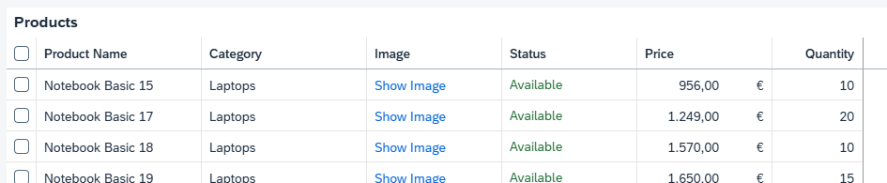
Elemente aus sap.ui Library
Fokus liegt auf Desktop-Maus Interaktion
Umfangreiche UI Controls für moderne Benutzerschnittstellen
Einfache (Buttons, Textbox, Links, Bilder)
Komplexe (Tabellen, DataGrids, Tree ..)
Form-Elemente (Date-Picker, Slider ..)
Layouting (Tabs, Dialoge .. )
Nicht immer geeignet für mobile Geräte und Touch-Interaktion
Notes:
Quiz zu SAPUI5 Controls
Frage: Was ist ein SAPUI5 Control?
A) Eine Datenbank
B) Eine wiederverwendbare UI-Komponente
C) Ein Server
D) Ein Netzwerkprotokoll
Korrekte Antwort: B) Eine wiederverwendbare UI-Komponente
Frage: Wie viele eigene Controls enthält die SAPUI5 Library ungefähr?
A) 50
B) 100
C) 300
D) >500
Korrekte Antwort: D) 500
Frage: Welches der folgenden Controls wird verwendet, um eine Schaltfläche zu erstellen?
A) sap.m.Input
B) sap.m.Table
C) sap.m.Button
D) sap.m.List
Korrekte Antwort: C) sap.m.Button
Frage: Was ist eine Aggregation in SAPUI5?
A) Eine Methode zur Datenbankabfrage
B) Eine Verbindung zwischen zwei Controls
C) Ein Container für andere Controls
D) Ein Netzwerkprotokoll
Korrekte Antwort: C) Ein Container für andere Controls
Frage: Wie kann ein Control in einer XML View definiert werden?
A) Durch die Verwendung von JavaScript
B) Durch die Verwendung von HTML
C) Durch die Verwendung von XML-Tags
D) Durch die Verwendung von CSS
Korrekte Antwort: C) Durch die Verwendung von XML-Tags
Frage: Was ist eine Assoziation in SAPUI5?
A) Eine Methode zur Datenbankabfrage
B) Eine Verbindung zwischen zwei Controls, die keine hierarchische Struktur darstellt
C) Ein Container für andere Controls
D) Ein Netzwerkprotokoll
Korrekte Antwort: B) Eine Verbindung zwischen zwei Controls, die keine hierarchische Struktur darstellt

Slide 11
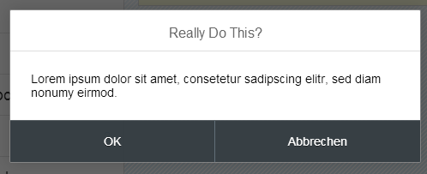
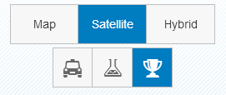
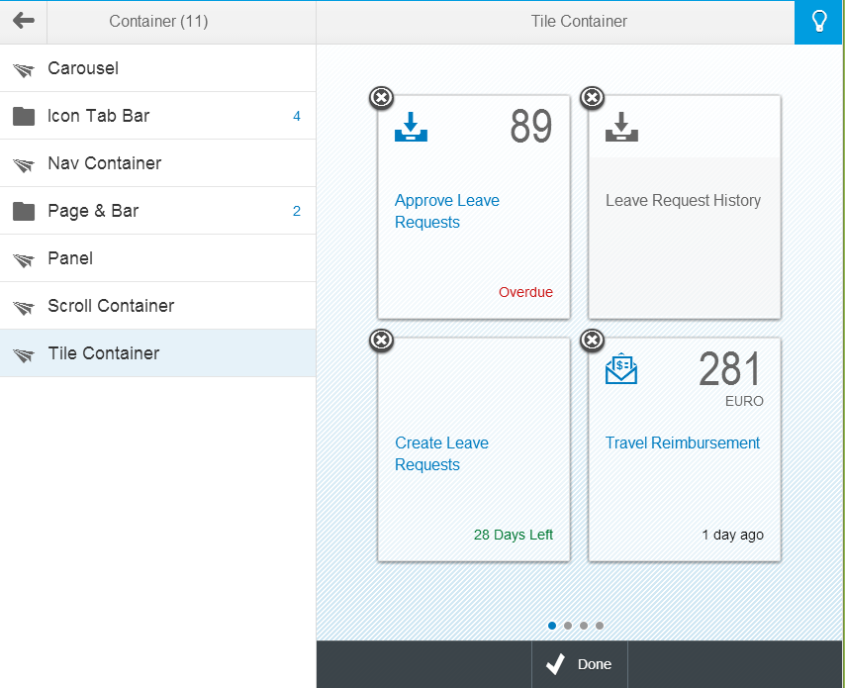
Elemente aus sap.m Library
Focus liegt auf Touch-Interaktionen (aber auch am Desktop bedienbar)
Basis für SAP Fiori-Apps und Fiori-like-Apps
Controls
Große Form-Elemente (Buttons, Textfelder, Slider …)
Container (Listen, Tiles, Split-View)
Gesten-Events (Swipe, Tab & Hold)
Tipp: Tests am Desktop nur mit Chrome/Safari - Nicht geeignet für IE
Notes:
Quiz zu SAPUI5 Controls
Frage: Was ist ein SAPUI5 Control?
A) Eine Datenbank
B) Eine wiederverwendbare UI-Komponente
C) Ein Server
D) Ein Netzwerkprotokoll
Korrekte Antwort: B) Eine wiederverwendbare UI-Komponente
Frage: Wie viele eigene Controls enthält die SAPUI5 Library ungefähr?
A) 50
B) 100
C) 300
D) >500
Korrekte Antwort: D) 500
Frage: Welches der folgenden Controls wird verwendet, um eine Schaltfläche zu erstellen?
A) sap.m.Input
B) sap.m.Table
C) sap.m.Button
D) sap.m.List
Korrekte Antwort: C) sap.m.Button
Frage: Was ist eine Aggregation in SAPUI5?
A) Eine Methode zur Datenbankabfrage
B) Eine Verbindung zwischen zwei Controls
C) Ein Container für andere Controls
D) Ein Netzwerkprotokoll
Korrekte Antwort: C) Ein Container für andere Controls
Frage: Wie kann ein Control in einer XML View definiert werden?
A) Durch die Verwendung von JavaScript
B) Durch die Verwendung von HTML
C) Durch die Verwendung von XML-Tags
D) Durch die Verwendung von CSS
Korrekte Antwort: C) Durch die Verwendung von XML-Tags
Frage: Was ist eine Assoziation in SAPUI5?
A) Eine Methode zur Datenbankabfrage
B) Eine Verbindung zwischen zwei Controls, die keine hierarchische Struktur darstellt
C) Ein Container für andere Controls
D) Ein Netzwerkprotokoll
Korrekte Antwort: B) Eine Verbindung zwischen zwei Controls, die keine hierarchische Struktur darstellt

Slide 12
sap.m Control - Label
Das Label repräsentiert einen kurzen, beschreibenden Text für ein anderes Element der Applikation. Es informiert den Benutzer beispielsweise über die Art der angezeigten Informationen des assoziierten Elementes.
Wichtige Bestandteile des Labels sind v.a. die Eigenschaft text, die den anzuzeigenden Inhalt aufnimmt und die Methode setLabelFor(), die eine Assoziation mit dem beschriebenen Element herstellen kann.
Um ein Label in XML zu deklarieren, benötigen Sie lediglich das Label Element. Sie können die Positionierung durch Verwendung von Containern wie VBox (Vertical Box) oder HBox (Horizontal Box) steuern oder es in einen Container wie ein Formular (engl. Form) packen.
Notes:
Quiz zu SAPUI5 Controls
Frage: Was ist ein SAPUI5 Control?
A) Eine Datenbank
B) Eine wiederverwendbare UI-Komponente
C) Ein Server
D) Ein Netzwerkprotokoll
Korrekte Antwort: B) Eine wiederverwendbare UI-Komponente
Frage: Wie viele eigene Controls enthält die SAPUI5 Library ungefähr?
A) 50
B) 100
C) 300
D) >500
Korrekte Antwort: D) 500
Frage: Welches der folgenden Controls wird verwendet, um eine Schaltfläche zu erstellen?
A) sap.m.Input
B) sap.m.Table
C) sap.m.Button
D) sap.m.List
Korrekte Antwort: C) sap.m.Button
Frage: Was ist eine Aggregation in SAPUI5?
A) Eine Methode zur Datenbankabfrage
B) Eine Verbindung zwischen zwei Controls
C) Ein Container für andere Controls
D) Ein Netzwerkprotokoll
Korrekte Antwort: C) Ein Container für andere Controls
Frage: Wie kann ein Control in einer XML View definiert werden?
A) Durch die Verwendung von JavaScript
B) Durch die Verwendung von HTML
C) Durch die Verwendung von XML-Tags
D) Durch die Verwendung von CSS
Korrekte Antwort: C) Durch die Verwendung von XML-Tags
Frage: Was ist eine Assoziation in SAPUI5?
A) Eine Methode zur Datenbankabfrage
B) Eine Verbindung zwischen zwei Controls, die keine hierarchische Struktur darstellt
C) Ein Container für andere Controls
D) Ein Netzwerkprotokoll
Korrekte Antwort: B) Eine Verbindung zwischen zwei Controls, die keine hierarchische Struktur darstellt

Slide 13
sap.m Control - Label
Das Input-Element ist für die einzeilige, textbasierte Eingabe durch den Nutzer gedacht und bringt verschiedene Möglichkeiten mit diese Funktion auf die eigenen Bedürfnisse zu zuschneiden und zu unterstützen.
Bearbeiten Sie den View Ihrer neuen App. Vor der eigentlichen Bewertung müssen einige allgemeine Daten zum Seminar gepflegt werden. Es soll zwei Eingabe-Felder geben mit Beschriftung geben. Das erste ist für den Titel des Seminars, das zweite soll die E-Mail-Adresse des Trainers enthalten können.
Denken Sie daran die Elemente zur (automatisch eingefügten) Page hinzuzufügen und ändern Sie bei der Gelegenheit auch den Titel der Seite.
Notes:
Quiz zu SAPUI5 Controls
Frage: Was ist ein SAPUI5 Control?
A) Eine Datenbank
B) Eine wiederverwendbare UI-Komponente
C) Ein Server
D) Ein Netzwerkprotokoll
Korrekte Antwort: B) Eine wiederverwendbare UI-Komponente
Frage: Wie viele eigene Controls enthält die SAPUI5 Library ungefähr?
A) 50
B) 100
C) 300
D) >500
Korrekte Antwort: D) 500
Frage: Welches der folgenden Controls wird verwendet, um eine Schaltfläche zu erstellen?
A) sap.m.Input
B) sap.m.Table
C) sap.m.Button
D) sap.m.List
Korrekte Antwort: C) sap.m.Button
Frage: Was ist eine Aggregation in SAPUI5?
A) Eine Methode zur Datenbankabfrage
B) Eine Verbindung zwischen zwei Controls
C) Ein Container für andere Controls
D) Ein Netzwerkprotokoll
Korrekte Antwort: C) Ein Container für andere Controls
Frage: Wie kann ein Control in einer XML View definiert werden?
A) Durch die Verwendung von JavaScript
B) Durch die Verwendung von HTML
C) Durch die Verwendung von XML-Tags
D) Durch die Verwendung von CSS
Korrekte Antwort: C) Durch die Verwendung von XML-Tags
Frage: Was ist eine Assoziation in SAPUI5?
A) Eine Methode zur Datenbankabfrage
B) Eine Verbindung zwischen zwei Controls, die keine hierarchische Struktur darstellt
C) Ein Container für andere Controls
D) Ein Netzwerkprotokoll
Korrekte Antwort: B) Eine Verbindung zwischen zwei Controls, die keine hierarchische Struktur darstellt

Slide 14
sap.m Control - Label
Notes:
Quiz zu SAPUI5 Controls
Frage: Was ist ein SAPUI5 Control?
A) Eine Datenbank
B) Eine wiederverwendbare UI-Komponente
C) Ein Server
D) Ein Netzwerkprotokoll
Korrekte Antwort: B) Eine wiederverwendbare UI-Komponente
Frage: Wie viele eigene Controls enthält die SAPUI5 Library ungefähr?
A) 50
B) 100
C) 300
D) >500
Korrekte Antwort: D) 500
Frage: Welches der folgenden Controls wird verwendet, um eine Schaltfläche zu erstellen?
A) sap.m.Input
B) sap.m.Table
C) sap.m.Button
D) sap.m.List
Korrekte Antwort: C) sap.m.Button
Frage: Was ist eine Aggregation in SAPUI5?
A) Eine Methode zur Datenbankabfrage
B) Eine Verbindung zwischen zwei Controls
C) Ein Container für andere Controls
D) Ein Netzwerkprotokoll
Korrekte Antwort: C) Ein Container für andere Controls
Frage: Wie kann ein Control in einer XML View definiert werden?
A) Durch die Verwendung von JavaScript
B) Durch die Verwendung von HTML
C) Durch die Verwendung von XML-Tags
D) Durch die Verwendung von CSS
Korrekte Antwort: C) Durch die Verwendung von XML-Tags
Frage: Was ist eine Assoziation in SAPUI5?
A) Eine Methode zur Datenbankabfrage
B) Eine Verbindung zwischen zwei Controls, die keine hierarchische Struktur darstellt
C) Ein Container für andere Controls
D) Ein Netzwerkprotokoll
Korrekte Antwort: B) Eine Verbindung zwischen zwei Controls, die keine hierarchische Struktur darstellt

Slide 15
sap.m Control – DatePicker u. DateRangeSelection
Notes:
Quiz zu SAPUI5 Controls
Frage: Was ist ein SAPUI5 Control?
A) Eine Datenbank
B) Eine wiederverwendbare UI-Komponente
C) Ein Server
D) Ein Netzwerkprotokoll
Korrekte Antwort: B) Eine wiederverwendbare UI-Komponente
Frage: Wie viele eigene Controls enthält die SAPUI5 Library ungefähr?
A) 50
B) 100
C) 300
D) >500
Korrekte Antwort: D) 500
Frage: Welches der folgenden Controls wird verwendet, um eine Schaltfläche zu erstellen?
A) sap.m.Input
B) sap.m.Table
C) sap.m.Button
D) sap.m.List
Korrekte Antwort: C) sap.m.Button
Frage: Was ist eine Aggregation in SAPUI5?
A) Eine Methode zur Datenbankabfrage
B) Eine Verbindung zwischen zwei Controls
C) Ein Container für andere Controls
D) Ein Netzwerkprotokoll
Korrekte Antwort: C) Ein Container für andere Controls
Frage: Wie kann ein Control in einer XML View definiert werden?
A) Durch die Verwendung von JavaScript
B) Durch die Verwendung von HTML
C) Durch die Verwendung von XML-Tags
D) Durch die Verwendung von CSS
Korrekte Antwort: C) Durch die Verwendung von XML-Tags
Frage: Was ist eine Assoziation in SAPUI5?
A) Eine Methode zur Datenbankabfrage
B) Eine Verbindung zwischen zwei Controls, die keine hierarchische Struktur darstellt
C) Ein Container für andere Controls
D) Ein Netzwerkprotokoll
Korrekte Antwort: B) Eine Verbindung zwischen zwei Controls, die keine hierarchische Struktur darstellt

Slide 16
sap.m Control - RadioButton
.
Notes:
Quiz zu SAPUI5 Controls
Frage: Was ist ein SAPUI5 Control?
A) Eine Datenbank
B) Eine wiederverwendbare UI-Komponente
C) Ein Server
D) Ein Netzwerkprotokoll
Korrekte Antwort: B) Eine wiederverwendbare UI-Komponente
Frage: Wie viele eigene Controls enthält die SAPUI5 Library ungefähr?
A) 50
B) 100
C) 300
D) >500
Korrekte Antwort: D) 500
Frage: Welches der folgenden Controls wird verwendet, um eine Schaltfläche zu erstellen?
A) sap.m.Input
B) sap.m.Table
C) sap.m.Button
D) sap.m.List
Korrekte Antwort: C) sap.m.Button
Frage: Was ist eine Aggregation in SAPUI5?
A) Eine Methode zur Datenbankabfrage
B) Eine Verbindung zwischen zwei Controls
C) Ein Container für andere Controls
D) Ein Netzwerkprotokoll
Korrekte Antwort: C) Ein Container für andere Controls
Frage: Wie kann ein Control in einer XML View definiert werden?
A) Durch die Verwendung von JavaScript
B) Durch die Verwendung von HTML
C) Durch die Verwendung von XML-Tags
D) Durch die Verwendung von CSS
Korrekte Antwort: C) Durch die Verwendung von XML-Tags
Frage: Was ist eine Assoziation in SAPUI5?
A) Eine Methode zur Datenbankabfrage
B) Eine Verbindung zwischen zwei Controls, die keine hierarchische Struktur darstellt
C) Ein Container für andere Controls
D) Ein Netzwerkprotokoll
Korrekte Antwort: B) Eine Verbindung zwischen zwei Controls, die keine hierarchische Struktur darstellt

Slide 17
sap.m Control - RatingIndicator
Notes:
Quiz zu SAPUI5 Controls
Frage: Was ist ein SAPUI5 Control?
A) Eine Datenbank
B) Eine wiederverwendbare UI-Komponente
C) Ein Server
D) Ein Netzwerkprotokoll
Korrekte Antwort: B) Eine wiederverwendbare UI-Komponente
Frage: Wie viele eigene Controls enthält die SAPUI5 Library ungefähr?
A) 50
B) 100
C) 300
D) >500
Korrekte Antwort: D) 500
Frage: Welches der folgenden Controls wird verwendet, um eine Schaltfläche zu erstellen?
A) sap.m.Input
B) sap.m.Table
C) sap.m.Button
D) sap.m.List
Korrekte Antwort: C) sap.m.Button
Frage: Was ist eine Aggregation in SAPUI5?
A) Eine Methode zur Datenbankabfrage
B) Eine Verbindung zwischen zwei Controls
C) Ein Container für andere Controls
D) Ein Netzwerkprotokoll
Korrekte Antwort: C) Ein Container für andere Controls
Frage: Wie kann ein Control in einer XML View definiert werden?
A) Durch die Verwendung von JavaScript
B) Durch die Verwendung von HTML
C) Durch die Verwendung von XML-Tags
D) Durch die Verwendung von CSS
Korrekte Antwort: C) Durch die Verwendung von XML-Tags
Frage: Was ist eine Assoziation in SAPUI5?
A) Eine Methode zur Datenbankabfrage
B) Eine Verbindung zwischen zwei Controls, die keine hierarchische Struktur darstellt
C) Ein Container für andere Controls
D) Ein Netzwerkprotokoll
Korrekte Antwort: B) Eine Verbindung zwischen zwei Controls, die keine hierarchische Struktur darstellt

Slide 18
sap.m Control - Slider
Notes:
Quiz zu SAPUI5 Controls
Frage: Was ist ein SAPUI5 Control?
A) Eine Datenbank
B) Eine wiederverwendbare UI-Komponente
C) Ein Server
D) Ein Netzwerkprotokoll
Korrekte Antwort: B) Eine wiederverwendbare UI-Komponente
Frage: Wie viele eigene Controls enthält die SAPUI5 Library ungefähr?
A) 50
B) 100
C) 300
D) >500
Korrekte Antwort: D) 500
Frage: Welches der folgenden Controls wird verwendet, um eine Schaltfläche zu erstellen?
A) sap.m.Input
B) sap.m.Table
C) sap.m.Button
D) sap.m.List
Korrekte Antwort: C) sap.m.Button
Frage: Was ist eine Aggregation in SAPUI5?
A) Eine Methode zur Datenbankabfrage
B) Eine Verbindung zwischen zwei Controls
C) Ein Container für andere Controls
D) Ein Netzwerkprotokoll
Korrekte Antwort: C) Ein Container für andere Controls
Frage: Wie kann ein Control in einer XML View definiert werden?
A) Durch die Verwendung von JavaScript
B) Durch die Verwendung von HTML
C) Durch die Verwendung von XML-Tags
D) Durch die Verwendung von CSS
Korrekte Antwort: C) Durch die Verwendung von XML-Tags
Frage: Was ist eine Assoziation in SAPUI5?
A) Eine Methode zur Datenbankabfrage
B) Eine Verbindung zwischen zwei Controls, die keine hierarchische Struktur darstellt
C) Ein Container für andere Controls
D) Ein Netzwerkprotokoll
Korrekte Antwort: B) Eine Verbindung zwischen zwei Controls, die keine hierarchische Struktur darstellt

Slide 19
sap.m Control - Label
Notes:
Quiz zu SAPUI5 Controls
Frage: Was ist ein SAPUI5 Control?
A) Eine Datenbank
B) Eine wiederverwendbare UI-Komponente
C) Ein Server
D) Ein Netzwerkprotokoll
Korrekte Antwort: B) Eine wiederverwendbare UI-Komponente
Frage: Wie viele eigene Controls enthält die SAPUI5 Library ungefähr?
A) 50
B) 100
C) 300
D) >500
Korrekte Antwort: D) 500
Frage: Welches der folgenden Controls wird verwendet, um eine Schaltfläche zu erstellen?
A) sap.m.Input
B) sap.m.Table
C) sap.m.Button
D) sap.m.List
Korrekte Antwort: C) sap.m.Button
Frage: Was ist eine Aggregation in SAPUI5?
A) Eine Methode zur Datenbankabfrage
B) Eine Verbindung zwischen zwei Controls
C) Ein Container für andere Controls
D) Ein Netzwerkprotokoll
Korrekte Antwort: C) Ein Container für andere Controls
Frage: Wie kann ein Control in einer XML View definiert werden?
A) Durch die Verwendung von JavaScript
B) Durch die Verwendung von HTML
C) Durch die Verwendung von XML-Tags
D) Durch die Verwendung von CSS
Korrekte Antwort: C) Durch die Verwendung von XML-Tags
Frage: Was ist eine Assoziation in SAPUI5?
A) Eine Methode zur Datenbankabfrage
B) Eine Verbindung zwischen zwei Controls, die keine hierarchische Struktur darstellt
C) Ein Container für andere Controls
D) Ein Netzwerkprotokoll
Korrekte Antwort: B) Eine Verbindung zwischen zwei Controls, die keine hierarchische Struktur darstellt

Slide 20
Form und Layout Controls
In diesem Kapitel soll es nun darum gehen die Elemente geschickter zu platzieren und die App so ansprechender zu gestalten. Dafür stellt SAPUI5 Layout-Elemente zur Verfügung, Container-Elemente, die darauf spezialisiert sind eine bestimmte Anordnung der enthaltenen Elemente zu realisieren.
Die meisten dieser Elemente sind in der Bibliothek sap.ui.layout zu finden, einige spezielle Elemente sind aber auch in den Bibliotheken sap.m und sap.ui.commons zu finden.
Notes:
Quiz zu SAPUI5 Controls
Frage: Was ist ein SAPUI5 Control?
A) Eine Datenbank
B) Eine wiederverwendbare UI-Komponente
C) Ein Server
D) Ein Netzwerkprotokoll
Korrekte Antwort: B) Eine wiederverwendbare UI-Komponente
Frage: Wie viele eigene Controls enthält die SAPUI5 Library ungefähr?
A) 50
B) 100
C) 300
D) >500
Korrekte Antwort: D) 500
Frage: Welches der folgenden Controls wird verwendet, um eine Schaltfläche zu erstellen?
A) sap.m.Input
B) sap.m.Table
C) sap.m.Button
D) sap.m.List
Korrekte Antwort: C) sap.m.Button
Frage: Was ist eine Aggregation in SAPUI5?
A) Eine Methode zur Datenbankabfrage
B) Eine Verbindung zwischen zwei Controls
C) Ein Container für andere Controls
D) Ein Netzwerkprotokoll
Korrekte Antwort: C) Ein Container für andere Controls
Frage: Wie kann ein Control in einer XML View definiert werden?
A) Durch die Verwendung von JavaScript
B) Durch die Verwendung von HTML
C) Durch die Verwendung von XML-Tags
D) Durch die Verwendung von CSS
Korrekte Antwort: C) Durch die Verwendung von XML-Tags
Frage: Was ist eine Assoziation in SAPUI5?
A) Eine Methode zur Datenbankabfrage
B) Eine Verbindung zwischen zwei Controls, die keine hierarchische Struktur darstellt
C) Ein Container für andere Controls
D) Ein Netzwerkprotokoll
Korrekte Antwort: B) Eine Verbindung zwischen zwei Controls, die keine hierarchische Struktur darstellt

Slide 21
SimpleForm Control
Notes:
Quiz zu SAPUI5 Controls
Frage: Was ist ein SAPUI5 Control?
A) Eine Datenbank
B) Eine wiederverwendbare UI-Komponente
C) Ein Server
D) Ein Netzwerkprotokoll
Korrekte Antwort: B) Eine wiederverwendbare UI-Komponente
Frage: Wie viele eigene Controls enthält die SAPUI5 Library ungefähr?
A) 50
B) 100
C) 300
D) >500
Korrekte Antwort: D) 500
Frage: Welches der folgenden Controls wird verwendet, um eine Schaltfläche zu erstellen?
A) sap.m.Input
B) sap.m.Table
C) sap.m.Button
D) sap.m.List
Korrekte Antwort: C) sap.m.Button
Frage: Was ist eine Aggregation in SAPUI5?
A) Eine Methode zur Datenbankabfrage
B) Eine Verbindung zwischen zwei Controls
C) Ein Container für andere Controls
D) Ein Netzwerkprotokoll
Korrekte Antwort: C) Ein Container für andere Controls
Frage: Wie kann ein Control in einer XML View definiert werden?
A) Durch die Verwendung von JavaScript
B) Durch die Verwendung von HTML
C) Durch die Verwendung von XML-Tags
D) Durch die Verwendung von CSS
Korrekte Antwort: C) Durch die Verwendung von XML-Tags
Frage: Was ist eine Assoziation in SAPUI5?
A) Eine Methode zur Datenbankabfrage
B) Eine Verbindung zwischen zwei Controls, die keine hierarchische Struktur darstellt
C) Ein Container für andere Controls
D) Ein Netzwerkprotokoll
Korrekte Antwort: B) Eine Verbindung zwischen zwei Controls, die keine hierarchische Struktur darstellt

Slide 22
FlexBox Control
Notes:
Quiz zu SAPUI5 Controls
Frage: Was ist ein SAPUI5 Control?
A) Eine Datenbank
B) Eine wiederverwendbare UI-Komponente
C) Ein Server
D) Ein Netzwerkprotokoll
Korrekte Antwort: B) Eine wiederverwendbare UI-Komponente
Frage: Wie viele eigene Controls enthält die SAPUI5 Library ungefähr?
A) 50
B) 100
C) 300
D) >500
Korrekte Antwort: D) 500
Frage: Welches der folgenden Controls wird verwendet, um eine Schaltfläche zu erstellen?
A) sap.m.Input
B) sap.m.Table
C) sap.m.Button
D) sap.m.List
Korrekte Antwort: C) sap.m.Button
Frage: Was ist eine Aggregation in SAPUI5?
A) Eine Methode zur Datenbankabfrage
B) Eine Verbindung zwischen zwei Controls
C) Ein Container für andere Controls
D) Ein Netzwerkprotokoll
Korrekte Antwort: C) Ein Container für andere Controls
Frage: Wie kann ein Control in einer XML View definiert werden?
A) Durch die Verwendung von JavaScript
B) Durch die Verwendung von HTML
C) Durch die Verwendung von XML-Tags
D) Durch die Verwendung von CSS
Korrekte Antwort: C) Durch die Verwendung von XML-Tags
Frage: Was ist eine Assoziation in SAPUI5?
A) Eine Methode zur Datenbankabfrage
B) Eine Verbindung zwischen zwei Controls, die keine hierarchische Struktur darstellt
C) Ein Container für andere Controls
D) Ein Netzwerkprotokoll
Korrekte Antwort: B) Eine Verbindung zwischen zwei Controls, die keine hierarchische Struktur darstellt

Slide 23
DynamicSideContent - Control
Notes:
Quiz zu SAPUI5 Controls
Frage: Was ist ein SAPUI5 Control?
A) Eine Datenbank
B) Eine wiederverwendbare UI-Komponente
C) Ein Server
D) Ein Netzwerkprotokoll
Korrekte Antwort: B) Eine wiederverwendbare UI-Komponente
Frage: Wie viele eigene Controls enthält die SAPUI5 Library ungefähr?
A) 50
B) 100
C) 300
D) >500
Korrekte Antwort: D) 500
Frage: Welches der folgenden Controls wird verwendet, um eine Schaltfläche zu erstellen?
A) sap.m.Input
B) sap.m.Table
C) sap.m.Button
D) sap.m.List
Korrekte Antwort: C) sap.m.Button
Frage: Was ist eine Aggregation in SAPUI5?
A) Eine Methode zur Datenbankabfrage
B) Eine Verbindung zwischen zwei Controls
C) Ein Container für andere Controls
D) Ein Netzwerkprotokoll
Korrekte Antwort: C) Ein Container für andere Controls
Frage: Wie kann ein Control in einer XML View definiert werden?
A) Durch die Verwendung von JavaScript
B) Durch die Verwendung von HTML
C) Durch die Verwendung von XML-Tags
D) Durch die Verwendung von CSS
Korrekte Antwort: C) Durch die Verwendung von XML-Tags
Frage: Was ist eine Assoziation in SAPUI5?
A) Eine Methode zur Datenbankabfrage
B) Eine Verbindung zwischen zwei Controls, die keine hierarchische Struktur darstellt
C) Ein Container für andere Controls
D) Ein Netzwerkprotokoll
Korrekte Antwort: B) Eine Verbindung zwischen zwei Controls, die keine hierarchische Struktur darstellt

Slide 24
sap.viz – Visualisierungen
Charts und Diagramme können visualisiert werden
Notes:
Quiz zu SAPUI5 Controls
Frage: Was ist ein SAPUI5 Control?
A) Eine Datenbank
B) Eine wiederverwendbare UI-Komponente
C) Ein Server
D) Ein Netzwerkprotokoll
Korrekte Antwort: B) Eine wiederverwendbare UI-Komponente
Frage: Wie viele eigene Controls enthält die SAPUI5 Library ungefähr?
A) 50
B) 100
C) 300
D) >500
Korrekte Antwort: D) 500
Frage: Welches der folgenden Controls wird verwendet, um eine Schaltfläche zu erstellen?
A) sap.m.Input
B) sap.m.Table
C) sap.m.Button
D) sap.m.List
Korrekte Antwort: C) sap.m.Button
Frage: Was ist eine Aggregation in SAPUI5?
A) Eine Methode zur Datenbankabfrage
B) Eine Verbindung zwischen zwei Controls
C) Ein Container für andere Controls
D) Ein Netzwerkprotokoll
Korrekte Antwort: C) Ein Container für andere Controls
Frage: Wie kann ein Control in einer XML View definiert werden?
A) Durch die Verwendung von JavaScript
B) Durch die Verwendung von HTML
C) Durch die Verwendung von XML-Tags
D) Durch die Verwendung von CSS
Korrekte Antwort: C) Durch die Verwendung von XML-Tags
Frage: Was ist eine Assoziation in SAPUI5?
A) Eine Methode zur Datenbankabfrage
B) Eine Verbindung zwischen zwei Controls, die keine hierarchische Struktur darstellt
C) Ein Container für andere Controls
D) Ein Netzwerkprotokoll
Korrekte Antwort: B) Eine Verbindung zwischen zwei Controls, die keine hierarchische Struktur darstellt

Slide 25
Visualisierungselemente
Notes:
Quiz zu SAPUI5 Controls
Frage: Was ist ein SAPUI5 Control?
A) Eine Datenbank
B) Eine wiederverwendbare UI-Komponente
C) Ein Server
D) Ein Netzwerkprotokoll
Korrekte Antwort: B) Eine wiederverwendbare UI-Komponente
Frage: Wie viele eigene Controls enthält die SAPUI5 Library ungefähr?
A) 50
B) 100
C) 300
D) >500
Korrekte Antwort: D) 500
Frage: Welches der folgenden Controls wird verwendet, um eine Schaltfläche zu erstellen?
A) sap.m.Input
B) sap.m.Table
C) sap.m.Button
D) sap.m.List
Korrekte Antwort: C) sap.m.Button
Frage: Was ist eine Aggregation in SAPUI5?
A) Eine Methode zur Datenbankabfrage
B) Eine Verbindung zwischen zwei Controls
C) Ein Container für andere Controls
D) Ein Netzwerkprotokoll
Korrekte Antwort: C) Ein Container für andere Controls
Frage: Wie kann ein Control in einer XML View definiert werden?
A) Durch die Verwendung von JavaScript
B) Durch die Verwendung von HTML
C) Durch die Verwendung von XML-Tags
D) Durch die Verwendung von CSS
Korrekte Antwort: C) Durch die Verwendung von XML-Tags
Frage: Was ist eine Assoziation in SAPUI5?
A) Eine Methode zur Datenbankabfrage
B) Eine Verbindung zwischen zwei Controls, die keine hierarchische Struktur darstellt
C) Ein Container für andere Controls
D) Ein Netzwerkprotokoll
Korrekte Antwort: B) Eine Verbindung zwischen zwei Controls, die keine hierarchische Struktur darstellt

Slide 26
Quiz
Was ist ein SAPUI5 Control?
Wie viele eigene Controls enthält die SAPUI5 Library ungefähr?
Was ist eine Aggregation in SAPUI5?
Wie kann ein Control in einer XML View definiert werden?
Was ist eine Assoziation in SAPUI5?
Notes:
Quiz zu SAPUI5 Controls
Frage: Was ist ein SAPUI5 Control?
A) Eine Datenbank
B) Eine wiederverwendbare UI-Komponente
C) Ein Server
D) Ein Netzwerkprotokoll
Korrekte Antwort: B) Eine wiederverwendbare UI-Komponente
Frage: Wie viele eigene Controls enthält die SAPUI5 Library ungefähr?
A) 50
B) 100
C) 300
D) >500
Korrekte Antwort: D) 500
Frage: Welches der folgenden Controls wird verwendet, um eine Schaltfläche zu erstellen?
A) sap.m.Input
B) sap.m.Table
C) sap.m.Button
D) sap.m.List
Korrekte Antwort: C) sap.m.Button
Frage: Was ist eine Aggregation in SAPUI5?
A) Eine Methode zur Datenbankabfrage
B) Eine Verbindung zwischen zwei Controls
C) Ein Container für andere Controls
D) Ein Netzwerkprotokoll
Korrekte Antwort: C) Ein Container für andere Controls
Frage: Wie kann ein Control in einer XML View definiert werden?
A) Durch die Verwendung von JavaScript
B) Durch die Verwendung von HTML
C) Durch die Verwendung von XML-Tags
D) Durch die Verwendung von CSS
Korrekte Antwort: C) Durch die Verwendung von XML-Tags
Frage: Was ist eine Assoziation in SAPUI5?
A) Eine Methode zur Datenbankabfrage
B) Eine Verbindung zwischen zwei Controls, die keine hierarchische Struktur darstellt
C) Ein Container für andere Controls
D) Ein Netzwerkprotokoll
Korrekte Antwort: B) Eine Verbindung zwischen zwei Controls, die keine hierarchische Struktur darstellt

Slide 27

Info
Die Quelltexte zur Übungen oder Musterlösungen sind unter GitHub Schulung zu finden.

Slide 28
Formatter
Erläuterung des Konzeptes

Slide 29
Navigation und Routing
Erläuterung des Konzeptes

Slide 30
UI Navigation
SAPUI5 bietet eine Hash-basierte Navigation, die es ermöglicht, Single Page Applikationen zu erstellen, bei denen die Navigation durch Änderung des Hashes (alles was in der URL auf „#“ folgt) erfolgt. So muss der Browser die Seite nicht neu laden.
Hash-basierte Navigation ermöglicht Lesezeichen und Deep Links zu Seiten innerhalb einer Anwendung; das bedeutet, dass Sie die Anwendung starten und den mit Lesezeichen versehenen Zustand wieder aufnehmen können.

Slide 31
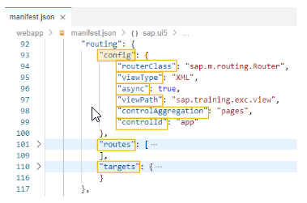
Routing Konfiguration
Befindet sich im Application Deskriptor File (manifest.json) in der Eigenschaft routing des sap.ui5-Namensraumes.
Besteht aus den folgenden drei Abschnitten: config, routes und targets

Slide 32
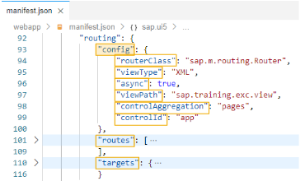
Routing Konfiguration - config
config:
Enthält die globale Routerkonfiguration und Standardwerte, die für alle Routen und Targets gelten. Es wird die Routerklasse definiert und wo sich die Views in der App befinden. Um die Views automatisch zu laden und anzuzeigen, wird angegeben, welches Control zur Anzeige der Seiten verwendet wird (app) und welche controlAggregation gefüllt werden soll, wenn eine neue Seite angezeigt wird (pages)

Slide 33
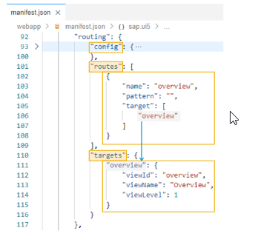
Routing Konfiguration – routes/targets
routes: Jede Route definiert einen Namen, ein Pattern und ein oder mehrere Targets, zu denen navigiert wird, wenn die Route getroffen wurde. Das Pattern ist im Grunde der URL-Teil, der zur Route passt. Das Pattern „“ wird meistens für die Hauptseite verwendet
targets: Definieren den View oder Komponente. Ein target kann einer oder mehreren Routen zugeordnet sein. Wenn Target angezeigt wird, werden View oder Komponente geladen und zur angegebenen controlAggregation (in config-Teil) hinzugefügt.

Slide 34
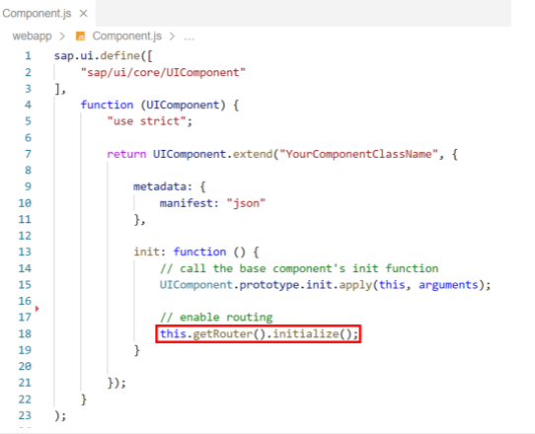
Routing – Router initialisieren
Der Router muss vorher noch von der Komponente initialisiert werden. Dazu eine Reference auf den Router in der init-Methode des Component.js-Komponentencontrollers holen und die initialize-Methode aufrufen.
Nach Initialisierung wird die Routing-Konfiguration in manifest.json automatisch in der Anwendung aktiviert: Die aktuelle URL wird ausgewertet und die entsprechenden Ansichten werden automatisch angezeigt.

Slide 35
Navigation mit hart codierten Patterns

Slide 36
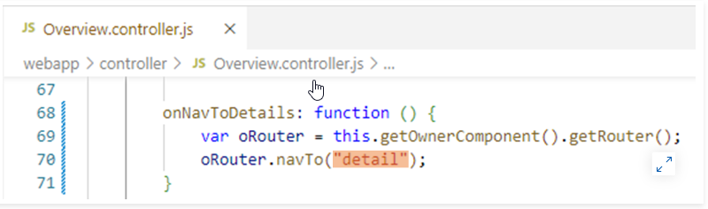
Navigation mit Methode navTo
Um von einem View-Controller aus auf die Router-Instanz zuzugreifen, können Sie die Methode getOwnerComponent des Controllers verwenden, um Zugriff auf die Owner-Component zu erhalten, die die Methode getRouter bereitstellt.
Der Router selbst hat eine Methode navTo, mit welcher eine Navigation getriggert werden kann
Notes:
Im gezeigten Beispiel wird die navTo-Methode des Routers in einer Event-Handler-Methode eines View-Controllers verwendet, um zu der Route namens detail zu navigieren. Dadurch wird das Muster detail der Route detail (siehe oben) auf den Hash des Browsers gesetzt. SAPUI5 reagiert dann auf das Hashchange-Ereignis des Browsers, um die Route zu finden, die mit diesem Hash übereinstimmt. Dies führt dazu, dass das Ziel der Detail-Route - im Endeffekt die Detailsicht - im Browser angezeigt wird.

Slide 37
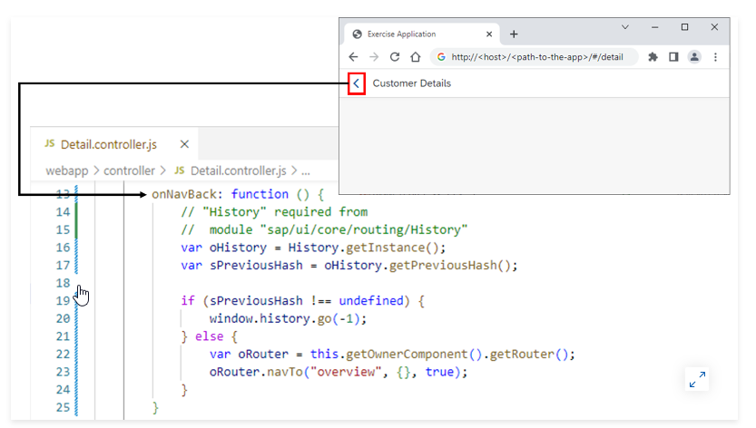
Navigation zurück – Mittels Back Button
Notes:
Im gezeigten Beispiel wird die navTo-Methode des Routers in einer Event-Handler-Methode eines View-Controllers verwendet, um zu der Route namens detail zu navigieren. Dadurch wird das Muster detail der Route detail (siehe oben) auf den Hash des Browsers gesetzt. SAPUI5 reagiert dann auf das Hashchange-Ereignis des Browsers, um die Route zu finden, die mit diesem Hash übereinstimmt. Dies führt dazu, dass das Ziel der Detail-Route - im Endeffekt die Detailsicht - im Browser angezeigt wird.

Slide 38
Navigation zurück – Mittels Back Button
Um zuückzunavigieren könnte der User den Zuück Button des Browsers verwenden, der benutzt aber nur die History. Dadurch könnte das zum Verlassen der App führen.
Um dieses Verhalten zu ändern, wird für die Anwendung im gezeigten Beispiel eine eigene Schaltfläche Zurück implementiert. In der Implementierung der entsprechenden onNavBack-Eventhandler-Methode wird das Modul sap/ui/core/routing/History verwendet, um auf die Navigationshistorie der SAPUI5-Anwendung zuzugreifen. Die getPreviousHash-Methode des history-Objekts wird verwendet, um zu prüfen, ob ein vorheriger Hash-Wert in der Anwendungshistorie vorhanden ist. Ist dies der Fall, navigiert die Anwendung über die native History-API des Browsers zu diesem vorherigen Hash-Wert. In diesem Fall entspricht die Funktionalität der Zurück-Schaltfläche der Anwendung der Funktionalität der nativen Zurück-Schaltfläche des Browsers.
Wenn es jedoch keinen vorherigen Hash gibt, navigiert die Anwendung über den Router zu der Route mit dem Namen „Übersicht“. Das heißt, es wird zu einer anderen Seite innerhalb der Anwendung navigiert, während die Verwendung der systemeigenen Browser-Schaltfläche Zurück in diesem Fall zum Beenden der Anwendung führen würde.
Der zweite Parameter beim Aufruf der Methode navTo ist ein leeres Objekt, da keine weiteren Parameter an die Route übergeben werden. Der dritte Parameter hat den Wert true und sorgt dafür, dass der Hash ersetzt wird, so dass es keinen Eintrag im Browserverlauf gibt.
Notes:
Im gezeigten Beispiel wird die navTo-Methode des Routers in einer Event-Handler-Methode eines View-Controllers verwendet, um zu der Route namens detail zu navigieren. Dadurch wird das Muster detail der Route detail (siehe oben) auf den Hash des Browsers gesetzt. SAPUI5 reagiert dann auf das Hashchange-Ereignis des Browsers, um die Route zu finden, die mit diesem Hash übereinstimmt. Dies führt dazu, dass das Ziel der Detail-Route - im Endeffekt die Detailsicht - im Browser angezeigt wird.

Slide 39
Ungültige Hashes abfangen
Abfangen von ungültigen Hashes und weiterleiten auf Fehlerseite

Slide 40
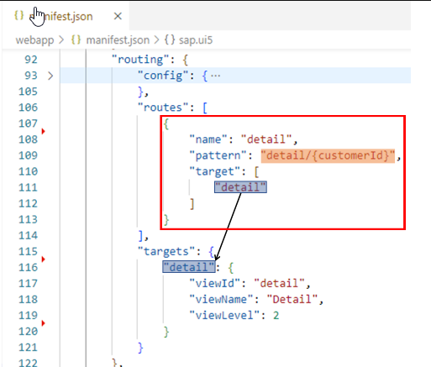
Zu Routen mit obligatorischen Parametern navigieren
Ziele definieren, die Parameter erfordern
Zum Beispiel: Detailseite zu einer selektierten Entität
ID der selektierten Entität kann als Parameter weitergegeben werden, so dass die Seite den Parameter lesen und die entsprechenden Daten zur Entität einlesen kann

Slide 41
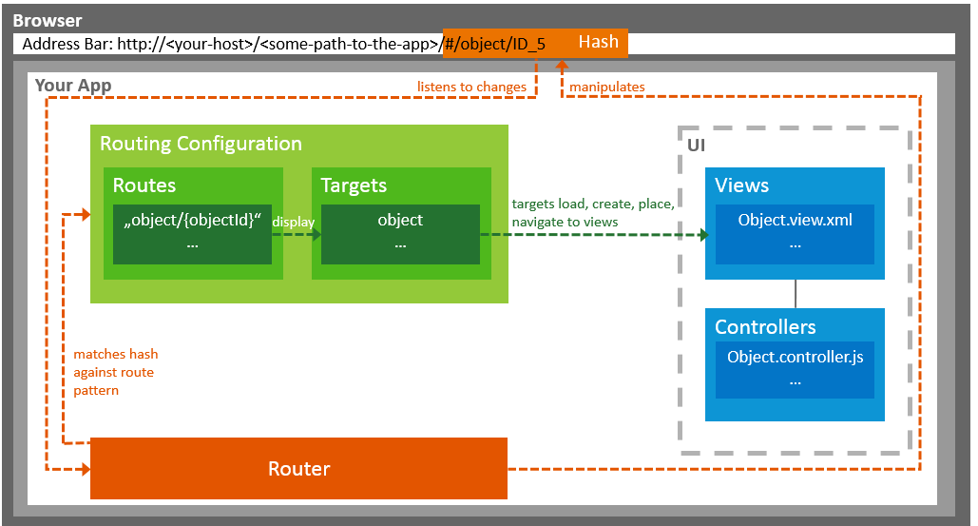
Zu Routen mit obligatorischen Parametern navigieren

Slide 42
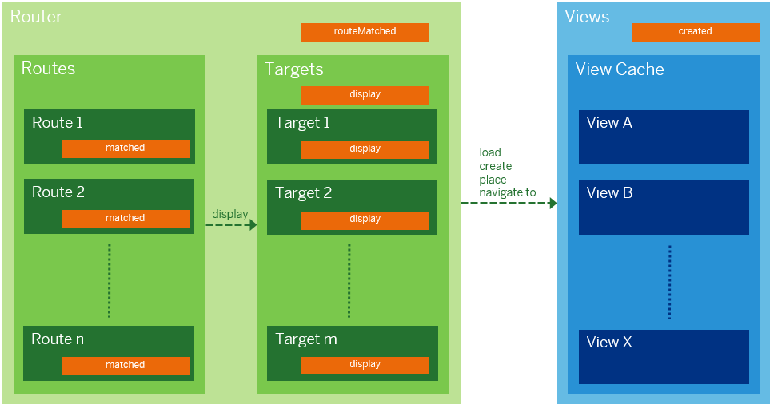
Routing Events

Slide 43
Fragmente und Dialoge
Erläuterung des Konzeptes

Slide 44
Einführung in Fragments
Definition: Fragments sind wiederverwendbare UI-Komponenten, die keine eigene Controller-Logik haben.
Verwendung: Fragments werden verwendet, um wiederverwendbare Teile der Benutzeroberfläche zu definieren, die in verschiedenen Views eingebunden werden können.
Vorteile: Erhöht die Wiederverwendbarkeit und Modularität des Codes.

Slide 45
Beispiel für Verwendung von Fragments
Definition Fragment in XML

Slide 46
Beispiel für Verwendung von Fragments
Einbindung Fragment im Controller

Slide 47
Einführung in Nested Views
Definition: Nested Views sind Views, die innerhalb anderer Views eingebettet sind.
Verwendung: Nested Views werden verwendet, um komplexe Benutzeroberflächen zu strukturieren und zu modularisieren.
Vorteile: Erhöht die Übersichtlichkeit und Wiederverwendbarkeit des Codes.
Jeder Nested View hat separaten Controller, somit kann Code separiert und besser gekapselt werden und wird übersichtlicher

Slide 48
Beispiel für Verwendung von Nested Views
Definition Nested View in XML

Slide 49
Beispiel für Verwendung von Nested Views
Nutzung Nested View im übergeordneten View

Slide 50
Einführung in Dialoge
Definition: Dialoge sind modale Fenster, die über der aktuellen Benutzeroberfläche angezeigt werden.
Verwendung: Dialoge werden verwendet, um Benutzerinteraktionen zu ermöglichen, ohne die aktuelle Ansicht zu verlassen.
Vorteile: Verbessert die Benutzerfreundlichkeit und Interaktivität der Anwendung.

Slide 51
Beispiel für Verwendung von Dialogen
Dialog (als XML Fragment)

Slide 52
Beispiel für Verwendung von Dialogen
Einbindung und Öffnen des Dialogs im Controller

Slide 53
Info
Die Quelltexte zur Übungen oder Musterlösungen sind unter GitHub Schulung zu finden.

